Slide 1
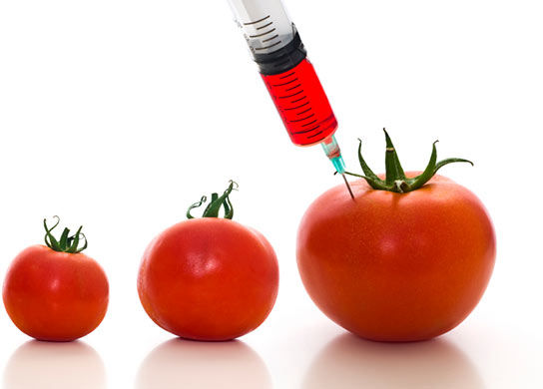
Генетически модифицированные продукты
Авторы работы: Рудакова Вероника
Снеткова Екатерина
Место выполнения работы: МОБУ СОШ № 2, 10 класс,
г.Сочи Краснодарского края.
Научный руководитель: Лапатина Т. Э.,
учитель биологии МОБУ СОШ №2

Slide 2
Что такое ГМО?
Генетически модифицированные продукты (ГМП) появились в результате развития генной инженерии - их получают из растения или животного, в ген которого вводится фрагмент ДНК из любого другого организма с целью придания ему определённых свойств.
Когда появилось ГМО?
Первое трансгенное растение было получено в 1983 году в Институте растениеводства в Кёльне. В 1994 году на прилавках американских супермаркетов появился первый генетически модифицированный овощ - помидор.

Slide 3
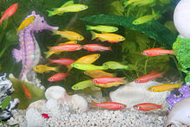
Виды ГМО
ГМО объединяют три группы организмов:
Генетически модифицированные микроорганизмы (ГММ) .
Генетически модифицированные животные (ГМЖ).
Генетиески модифицированные растения (ГМР) – наиболее распространённая группа.

Slide 4
Посевы трансгенных культур

Slide 5
Мировые производители ГМО

Slide 6
Плюсы ГМО:
ГМО – единственное спасение от голода.
ГМО – растения устойчивы к болезням и погоде, быстрее созревают и дольше хранятся, умеют самостоятельно вырабатывать инсектициды против вредителей.
Опасность ГМО:
Угроза организму человека.
Угроза окружающей среде.
Глобальные риски (активизация критических вирусов, экономическая безопасность).

Slide 7
Интересный факт!
ГМО позиционируют как панацею от голода для спасения африканских и азиатских стран. Только вот почему-то страны Африки последние 5 лет НЕ РАЗРЕШАЮТ ввозить на свою территорию продукты с ГМ- компонентами. Не странно ли это?

Slide 8
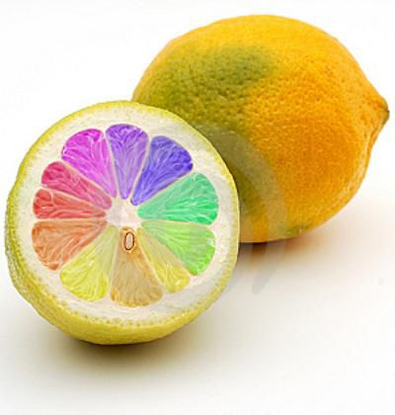
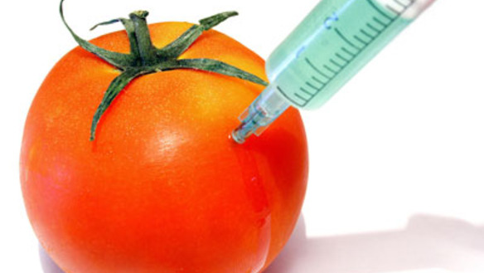
Последствия употребления ГМП для здоровья человека
Угнетение иммунитета, аллергические реакции и метаболические растройства, в результате непосредственного действия трансгенных белков.
Различные нарушения здоровья в результате появления в ГМО новых, незапланированных белков или токсичных для человека продуктов метаболизма.
Появление устойчивости патогенной микрофлоры человека к антибиотикам.
Угнетение иммунитета, аллергические реакции и метаболические растройства, в результате непосредственного действия трансгенных белков.
Различные нарушения здоровья в результате
появления в ГМО новых, незапланированных
белков или токсичных для человека продуктов
метаболизма.
Появление успойчивости патогенной
микрофлоры человека к антибиотикам.
Нарушение здоровья, связанные с накоплением в
организне человека гербицидов.
Сокращение поступления в организм
необходимых веществ.
Отдельный канцерогентный и мутагенный эффекты.

Slide 9
Заключение
Решить проблему, связанную с распространением и использованием ГМ - культур, полученных с помощью несовершенных технологий, силами одной страны и даже нескольких стран невозможно. Трудно спастись в помещении, которое находится в объятом пламенем здании. Необходимо объединить усилия всех стран для спасения планеты от опасных генетически модифицированных организмов, которые из-за несовершенства применяемых технологий превратились в оружие массового поражения, и могут уничтожить всё живое на планете.

Slide 10
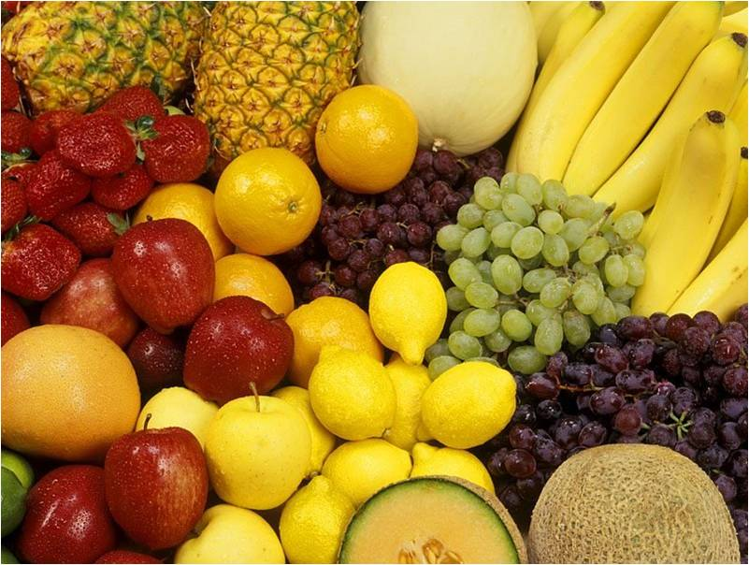
Ни насыщение, ни голод и
ничто другое не хорошо,
если переступить меру природы.
Гиппократ.

